Slide 1
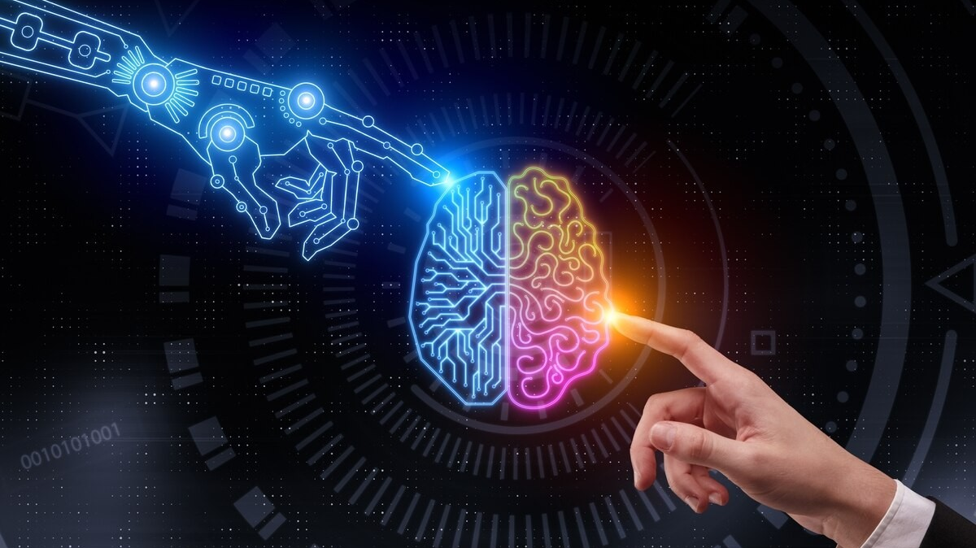

Inteligencia Artificial
Clase 10: Un poco de código

Slide 2

Para el día de hoy
Hillclimber
Algoritmos evolutivos

Slide 3
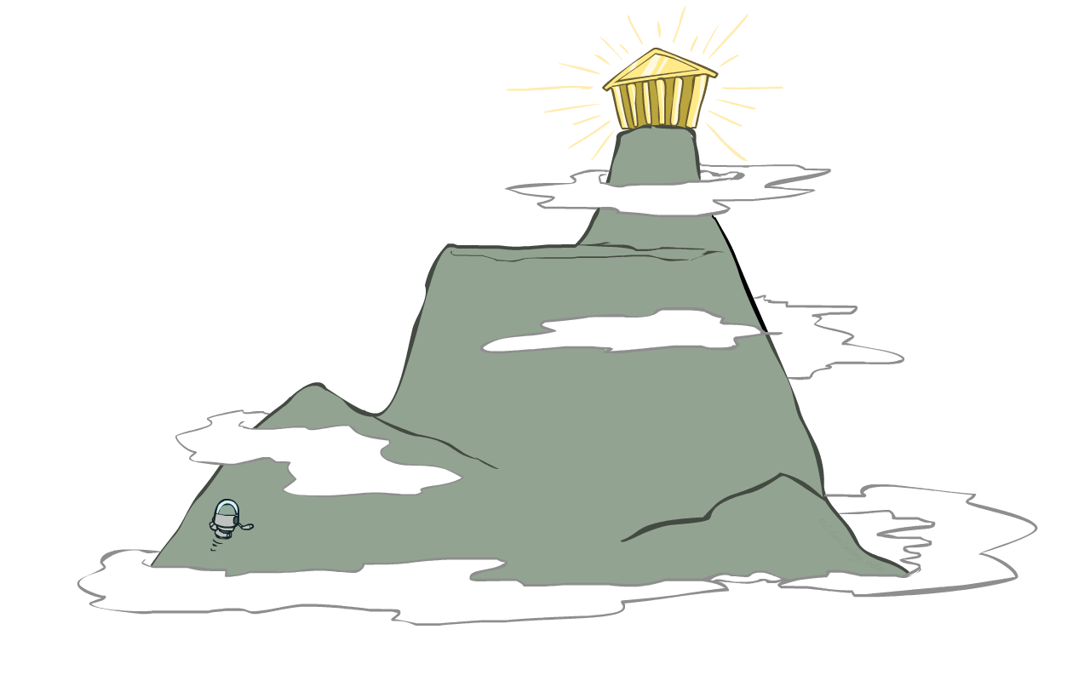
Hill climbing
La idea
Iniciar en cualquier lugar
Moverse al mejor estado vecino
Si no hay un mejor vecino, terminar
Las preguntas
¿Es completo?
¿Es óptimo?
¿Cuáles son sus ventajas?
¿Cuáles son sus desventajas?

Slide 4
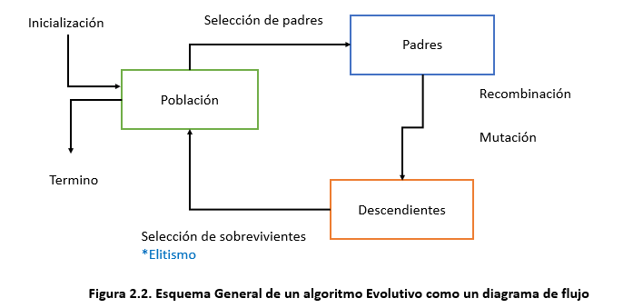
El algoritmo básico
Generar (aleatoriamente) una población inicial.
Calcular aptitud de cada individuo.
Seleccionar (probabilísticamente) con base en aptitud.
Aplicar operadores genéticos (cruza y mutación) para generar la siguiente población.
Ciclar hasta que cierta condición se satisfaga

Slide 5

Para la otra vez…
Seguimos con lógica

